Slide 1


کارگاه آموزشي مدارس مروج سلامت
واحد سلامت نوجوانان،جوانان و مدارس
مرکز بهداشت شماره یک
Notes:
1

Slide 2

مدارس مروج سلامت
Health Promoting Schools

Slide 3
برنامه مدارس مروج سلامت یک حرکت جهانی است که منشاء و مبداء آن ابتکار و برنامه ”سلامت برای همه تا سال 2000 سازمان جهانی بهداشت در سال 1978 می باشد.
آموزش برای همه یونسکو 1990
مراقبت مدرسه محور 2001
مدارس مروج سلامت 2005

Slide 4
مدارس مروج سلامت(HPS)
مکان هایی هستند که در آن
تمام جامعه
به منظور فراهم نمودن تجارب و ساختار های مثبت و ادغام یافته که سلامت دانش آموزان را ارتقاء می دهد، دست در دست یکدیگر فعالیت می کنند.

Slide 5
دانش آموزانی که شیوه زندگی سالم را می آموزندبه احتمال زیاد در تمام طول زندگی پایبند آن خواهند بود.این موضوع تمام کانون توجه در مدارس مروج سلامت خواهد بود.
توانمند شدن و قابلیت تصمیم گیری و انتخاب

Slide 6
اجزا وموارد قابل طرح مدارس مروج سلامت که توسط سازمان جهانی بهداشت به کشورهای عضو توصیه شده عبارتند از:

Slide 7
1- برنامه جامع آموزش سلامت در مدارس
2- ارائه خدمات بهداشتی در مدرسه از طریق برنامه نظام مراقبت سلامت جسمی، روانی، اجتماعی و معنوی دانش آموزان ، ارائه خدمات بالینی (خدمات عمومی و غربالگری سلامت، شناسنامه سلامت دانش آموزی) وهمچنین ،ارائه خدمات خاص به دانش آموزان با نیازهای ويژه

Slide 8
3-سلامت محیط مدرسه
4- خدمات در زمینه بهبود تغذیه درمدارس
5- فعالیت جسمی در مدارس
6- سلامت کارکنان مدرسه همچنین مشارکت فعالانه اولیا و مربیان در ارتقای سلامت دانش آموزان

Slide 9
7- خدمات سلامت روان ومشاوره ای در مدارس، همچنین آموزش و ارتقای سلامت مبتنی بر مدل آموزش همسالان و همسانان-Peer ducation(شامل: پیشگیری از رفتارهای مخاطره آمیز و خشونت، پیشگیری از سوء مصرف مواد، بهداشت فردی، تغذیه، سلامت روان، ايمن سازي، تحرک جسمی ، شیوه زندگی سالم، مشارکت های اجتماعی ، مسئولیت پذیری، فرهنگ خود مراقبتی، بیماری های واگیر و غیر واگیر و ...) و توانمند سازی در زمینه حقوق اجتماعی و مباحث سلامت باروری و جنسیت
8- مشارکت والدین وجامعه در برنامه های ارتقا ء سلامت در مدارس، همچنین ایجاد شبکه داوطلبان سلامت دانش آموزان در راستای مشارکت فعالانه دانش آموزان

Slide 10
سرمايه گذاري براي سلامت دانش آموزان در محيط ‌هاي آموزشي
برنامه جامع آموزش سلامت
ارائه خدمات باليني و نظام مراقبت از سلامت دانش آموزان
سلامت و ايمني محيط مدارس
بهبود تغذيه دانش آموزان وكاركنان
ارتقاء‌سلامت كاركنان مدارس
تحرك فيزيكي و تربيت بدني در مدارس
خدمات سلامت روان و مشاوره‌اي با رويكرد كاهش آسيب‌هاي اجتماعي
مشاركت والدين جامعه‌و داوطلبان در برنامه‌هاي ارتقاء سلامت دانش‌آموزان

Slide 11
نمودار جريان فرآيند برنامه مدارس مروج سلامت در مدرسه
ابلاغ دستورالعمل به اعضاء کميته و کارکنان
تشکيل کميته مروج سلامت مدرسه
شناسايي و صدور ابلاغ جهت اعضاء کميته مروج
برگزاري جلسه توجيهي برنامه جهت دانش آموزان اولياء و کارکنان
تدوين برنامه عملياتي
تکميل چک ليست خود ارزيابي‌
اعلام نمره خودارزيابي و اعلام آمادگي جهت انجام مميزي خارجي به ستاد

Slide 12
نمودار جريان فرآيند برنامه مدارس مروج سلامت در مدرسه
تشکيل کميته مروج مدرسه
تهيه ليستي از مشکلات مدرسه و تلاش براي رفع آنها
تهيه ليستي از اقدامات لازم موجود در دستورالعمل جهت برنامه
آمادگي جهت انجام مميزي مرحله دوم
پايش مرتب فعاليتهاي برنامه

Slide 13
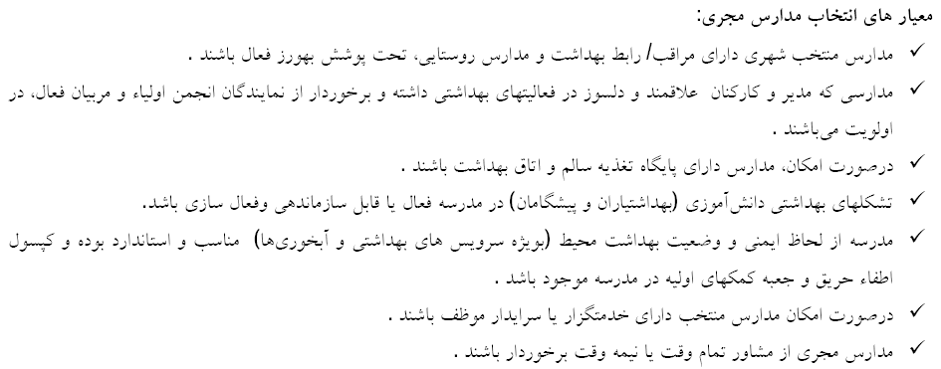

Slide 14
اعضاء كميته مدرسه مروج سلامت در مدرسه مجري :
مدير مدرسه يا معاون اجرایی مدرسه ( رئیس کمیته )
مربي بهداشت يا رابط بهداشت مدرسه ( دبیر )
مراقب پرورشی مدرسه
نمایندگان معلمین مدرسه
منتخب داوطلبان سلامت
نمايندگان دانش آموزان یا شورای دانش آموزی مدرسه
مسؤول بوفه وتهيه وتوزيع مواد غذايي
نماينده شوراهاي محلي
نماينده انجمن اولياومربيان
رییس یا نماینده مرکز بهداشتی ودرمانی که مدرسه را تحت پوشش دارد

Slide 15
وظايف كميته مدرسه
تدوین و تعهد خط مشی سلامت مدرسه توسط مدیر مدرسه و نصب آن در محل های قابل دید در مدرسه
برآورد وپيگيري تامين منابع آموزشي
برآورد نياز هاي بهداشتي مدرسه
کمک به تعیین موضوعات بهداشتی که برای مدرسه از اولویت برخوردارند
برآورد هزينه ها ي سالانه
ارتباط با شوراهاي محلي وساير افراد جامعه همكاری در جهت جلب مشاركت جامعه
بررسي مشكلات موجود وبرنامه ريزي براي رفع آنها در سطح مدرسه

Slide 16
تصمیم گیری در مورد روشی که رهبران جامعه و دولت میتوانند از آن طریق مدارس را به مکان های سالم تر و امن تر مبدل سازند مانند ساختن توالت های بهداشتی، کاهش تردد وسایل نقلیه در جاده ها و خیابان های مجاور مدرسه، جمع آوری زباله ها و برطرف کردن سایر آلودگی ها
بررسي مشكلات بهداشتي موجود در سطح محله وبرنامه ريزي براي رفع آنها از طريق جلب مشاركت جامعه
ارايه پيشنهاد برای بازنگري وتوليد منابع و محتواي آموزشي
برنامه ريزي فعاليت هاي داوطلبانه
تشکیل تیم ممیزی داخلی مدرسه

Slide 17
کمیته اجرايي برنامه مدارس مروج سلامت در منطقه و شهرستان
مطابق با كارگروه استاني تشكيل مي شود.
کمیته های مدرسه هر ماه یکبار ( حداقل 9 بار)
توجه:
در صورت نیاز تعداد جلسات کمیته ها افزایش خواهد یافت.

Slide 18
تیم ممیزی داخلی
مراقب بهداشت یا رابط بهداشت مدرسه
نماینده معلمان و کارکنان مدرسه
نماینده اولیاء دانش آموزان
نماینده دانش آموزان
کلیه اعضاء باید از طرف مدیر مدرسه دارای ابلاغ باشند
یک نفر از افراد باید به عنوان سر ممیز انتخاب شود

Slide 19
مدارك ومستندات لازم در مدرسه مروج سلامت
دستورالعمل اجرايي مدرسه مروج سلامت
برنامه مدون آموزشی براساس نيازسنجي ويژه دانش آموزان ، كاركنان و اولیاء
پرونده سلامت مدرسه
آيين نامه بهداشت محيط و ايمني مدرسه
دستورالعمل پايگاه تغذيه سالم
دفتر معاينات دانش آموزان
شناسنامه سلامت دانش آموزان

Slide 20
شناسنامه سلامت کارکنان
برنامه حضور وفعاليت هاي مشاوررواني اجتماعي
دفتر ثبت وقایع روزانه و گزارشات
جدول فعاليت هاي فوق برنامه
دفتر گزارش روزانه فعاليت هاي بهداشتي
منابع آموزشي مورد نياز
چك ليست ارزيابي مدرسه مروج سلامت
فرم هاي خود ارزيابي مدرسه
فرم صورت جلسات شوراي بهداشتي

Slide 21
آمار داوطلبين سلامت دانش آموزي(بهداشتياران و پيشگامان)
گزارش فعاليت هاي داوطلبين
فرم هاي گزارش موارد بيماري
فرم و دستورالعمل تکمیل فرم گزارش حوادث
برنامه آموزشی ومراقبت كاركنان
برنامه هاي جلب مشاركت
نقشه موقعيت مدرسه با توجه به مراكز بهداشتي- درماني،مراكز فرهنگي، مراکز ورزشي، موقعيت هاي خطرناك و...
فهرست اسامي تيم سلامت مدرسه وگزارش فعاليت هاي آن

Slide 22
تیم ممیزی خارجی
کارشناسان مرکز بهداشت شهرستان شامل:
سلامت نوجوانان ،جوانان و مدارس
آموزش سلامت
بهبود تغذیه
سلامت محیط وحرفه
پیشگیری و مبارزه با بیماریها
سلامت روانی و اجتماعی
.....

Slide 23
نحوه اجرای طرح
تکمیل چک لیست ممیزی داخلی توسط تیم ممیزی داخلی
تکمیل چک لیست ممیزی خارجی توسط تیم ممیزی خارجی در صورت کسب امتیاز در ممیزی داخلی و تایید در کمیته شهرستان
تایید نتایج ممیزی خارجی در کمیته شهرستان و ارسال نتایج به کمیته استان
تایید کمیته استان و اهداء ستاره

Slide 24
مشخصات کلی مدرسه
چک لیست مدیریت
موجود بودن مدارک و مستندات (1امتیاز)
تشکیل کمیته سلامت مدرسه و موجود بودن صورتجلسات(0.5امتیاز)
شناسایی مشکلات و اقدام به حل آنها(1.5امتیاز)
برنامه عملیاتی به منظور حل مشکلات مدرسه(1.5امتیاز)
گزارش مشکلات به سطوح مدیریتی بالاتر(0.5امتیاز)

Slide 25
برنامه عملياتي
برنامه عملياتي سال تحصيلي ............................. مدرسه مروج سلامت ..............................
اطلاعات عمومي مدرسه :
منطقه : شهري  روستايي  عشاير 
مقطع تحصيلي : ابتدايي  راهنمايي  دبيرستان 
نوع مدرسه : دولتي  غير انتفاعي  غير با ذکر نام 
تعداد دانش آموزان : ......... تعداد کارکنان : معلمين ............ سايرکارکنان: ..............
مساحت مدرسه : .............................. مساحت فضاي آموزشي : ......................................
تعداد دانش آموزان به تفکيک پايه تحصيلي :
اول : ...................... دوم : ....................... سوم : ....................... چهارم : ..................... پنجم : .................. ششم : .......................
تعداد کلاس ها به تفکيک پايه تحصيلي :
اول : ...................... دوم : ....................... سوم : ....................... چهارم : ..................... پنجم : .................. ششم : .......................

Slide 26
برنامه عملياتي
مراقبت بهداشت : دارد  ندارد
مشاور: دارد  ندارد 
خدمتگزار : دارد ندارد 
اتاق بهداشت : دارد  ندارد 
اتاق ورزش : دارد ندارد
مراکز فرهنگي ، اجتماعي ، مذهبي در اطراف مدرسه :
شبکه داوطلبان سلامت فعال : دارد  ندارد
وسايل کمک آموزشي :
تجهيزات اتاق بهداشت : کامل  ناقص 
در صورت داشتن نواقص ذکر گردد :
اسامي اعضاء تيم مروج سلامت (مشارکت کننده در ارتقاء سلامت مدرسه ) :
اولياء :
مربيان :
دانش آموزان :
معلمين :
ساير کارکنان :
شوراهاي محلي :

Slide 27
برنامه عملياتي
تعداد دانش آموزاني که به طور فعال در برنامه هاي درج سلامت همکاري دارند به تفکيک پايه تحصيلي :
اول : .......... دوم : .......... سوم : ........ چهارم : ........ پنجم : .......... ششم : .........
مشکلات عمده در منطقه :
صاحبان فرآيند :
هدف کلي :
اهداف اختصاصي
1-مديريت 2-آموزش سلامت 3-خدمات باليني 4 -سلامت محيط
5-تغذيه 6-تحرک فيزيکي 7-سلامت کارکنان 8-سلامت روان
9-مشارکت

Slide 28
برنامه عملياتي
هدف اختصاصي اول :.............................................................................. ..........................................
مشکلات مربوط به هدف اختصاصي اول :
1- ----------------------------------
2- -----------------------------------
3- --------------------------------------
رديف | عنوان فعاليت | گروه هدف | مسئول اجرا | زمان انجام | مکان انجام

Slide 29
چك ليست مميزي خارجی
ملاحظات | امتياز كسب شده | امتياز كل | فعالیتها
 |  | 12 | 1- برنامه جامع آموزش سلامت در مدرسه
مدرسه مروج سلامت در مدرسه مشاهده تابلوي اطلاع رساني و نشان مدرسه |  | 2 | وجود يك برد كه در آن عناوين آموزشي مشخص باشد و نصب نشان
مشاهده مدارك و مستندات |  | 3 | برگزاري جلسات آموزشي توجيهي دانش آموزان، معلمان، كاركنان و اولياء با حضور كارشناسان بهداشت مدارس شهرستان
مشاهده محتوي آموزشي موجود |  | 4 | وجود مطالب و منابع آموزشي مرتبط با سلامتي براي هر جزء از اجزاي 8گانهHPSو مطلع بودن دانش آموزان، معلمان، كاركنان و اولياء از محتواي آنها
مشاهده مستندات و گزارش مراسم |  | 1 | اجراي برنامه فعاليت هاي بهداشتي طبق تقويم مناسبت هاي بهداشتي

Slide 30
مشاهده برنامه آموزشي و مستندات آن |  | 2 | برنامه ريزي و هماهنگي جهت ارائه آموز شهاي بهداشتي ويژه دانش آموزان، معلمان، كاركنان و اولياء در قالب سخنراني، مسابقات، نمايش و...
 |  | 16 | 2- ارائه خدمات باليني در مدرسه
مطابق ماده 28 آئين نامه بهداشت محيط مدارس |  | 2 | وجود اتاق بهداشت مجهز كامل
مطابق آئين نامه اجرايي تامين، حفظ وارتقاي سلامت جسمي، رواني و اجتماعي دانش آموزان |  | 2 | وجود مراقب سلامت/ رابط بهداشت در مدرسه به طور منظم ويا با برنامه تعيين شده
مطابق دستورالعمل ايمنسازي |  | 1 | پيگيري و تكميل واكسيناسيون دانش آموزان مدرسه
 |  | 2 | وجود يك شناسنامه سلامت براي هر دانش آموز
مطابق دستورالعمل شناسنامه سلامت دانش آموز مطابق مقررات بهداشت حرفه اي |  | 4 | انجام معاينات غربالگري دانش آموزان و شناسايي موارد نيازمند ارجاع و اجرای نظام ارجاع در مدرسه
مطابق دستورالعمل شناسنامه سلامت دانش آموز |  | 1 | پيگيري موارد ارجاع شده

Slide 31
مطابق دستورالعمل پرونده سلامت مدرسه |  | 2 | تكميل پرونده سلامت مدرسه
مطابق مقررات بهداشت حرفه اي |  | 1 | وجود جعبه كمك هاي اوليه با تجهيزات كامل در مدرسه
مطابق مقررات بهداشت حرفه اي |  | 1 | وجود حداقل يك نفر فرد آموزش ديده براي انجام كمكهاي اوليه
 |  | 21 | 3- سلامت محيط در مدرسه
مطابق ماده 3-1، 16، 17 و 33آئین نامه بهداشت محيط مدارس |  | 2 | مكان و فضاي مناسب مدرسه
ماده 4 – 5- 6و8 آئين نامه بهداشت محيط مدارس |  | 2 | فضاي مناسب كلاس ها، آزمايشگاه و...
ماده 19 آئين نامه بهداشت محيط مدارس |  | 3 | دسترسي به آب آشاميدني سالم و آبخوري بهداشتي
ماده 20 آئين نامه بهداشت محيط مدارس |  | 1.75 | دستشويي و توالت هاي بهداشتي
ماده 21 آئين نامه بهداشت محيط مدارس |  | 0.75 | دفع بهداشتي فاضلاب
ماده 12 ، 13 و 33 آئين نامه بهداشت مدارس |  | 2 | وجود نور و حرارت كافي، صدا، رطوبت، تهويه كلا سها، آزمايشگاه و.......

Slide 32
ماده 24 آئين نامه بهداشت محيط مدارس |  | 2 | ايمني محيط مدرسه
ماده 25 آئين نامه بهداشت محيط مدارس |  | 0.5 | دفع بهداشتي زباله و وجود سطل زباله هاي كافي
ماده 9 تا 15 آئين نامه بهداشت محيط مدارس |  | 3 | رعايت ايمني و اقدامات مؤثر پيشگيري از حوادث
ماده 2 و 31 آئين نامه بهداشت محيط مدارس |  | 2 | نظافت و پاكيزگي محيط مدرسه،داشتن مسئول نظافت
ماده 30 آئين نامه بهداشت محيط مدارس |  | 1 | اهتمام در ايجاد فضاي سبز در مدرسه
مقررات محيط زيست |  | 1 | فعاليت هاي زيست محيطي

Slide 33
 |  | 12 | 4- بهبود تغذيه در مدرسه
دستورالعمل بهداشتي پايگاه تغذيه سالم وتعاوني هاي مدارس و آئين نامه مقررات بهداشتي پايگاه تغذيه سالم(ماده 13 تا 52 ) و آئين نامه بهداشت محيط مدرسه |  | 4 | وجود و رعايت فضاي فيزيكي و تجهيزات پايگاه تغذيه سالم
دستورالعمل بهداشتي پايگاه تغذيه سالم و تعاوني هاي مدارس |  | 2 | نصب دستورالعمل مواد خوراكي مجاز وغير مجاز در معرض ديد دانش آموزان وموجود بودن مواد غذایی و نوشیدنی سالم
دستورالعمل بهداشتي پايگاه تغذيه سالم وتعاوني هاي مدارس |  | 1 | نظارت و بازديد منظم از بوفه توسط مراقب سلامت/ رابط بهداشت وكارشناسان آموزش و پرورش و معاونت بهداشتي
دستورالعمل بهداشتي پايگاه تغذيه سالم وتعاوني هاي مدارس و آئين نامه مقررات ( بهداشتي پايگاه تغذيه سالم(ماده 1 تا 12و ماده 2 آئين نامه بهداشت محيط مدارس |  | 2 | داشتن گواهي صحت سلامت و مجوز فعاليت متصدي پايگاه و فروشنده مواد خوراكي

Slide 34
مشاهده مستندات برنامه |  | 1 | اجراي برنامه هاي فرهنگ سازي و آموزش تغذيه سالم در مدرسه
ماده 2 آئين نامه بهداشت محيط مدارس،دستورالعمل بهداشتي پايگاه تغذيه سالم وتعاوني هاي مدارس و آئين نامه مقررات بهداشتي پايگاه تغذيه سالم و دستورالعمل شير مدرسه ايران |  | 2 | نظارت بر نحوه ي نگهداري، توزيع و مصرف مواد غذايي در مدرسه
 |  | 5 | 5- تحرك فيزيكي و فعاليت بدني در مدرسه
 |  | 1 | انجام فعاليت جسمي دانش آموزان در زمان مشخص در زنگ ورزش و تربيت بدني
 |  | 1 | اجراي فعاليت هاي آموزشی در مورد اهمیت تحرک و بیماریهای ناشی از بی تحرکی
 |  | 1 | اجراي برنامه هاي فرهنگي و اجتماعی مرتبط با فعالیت فیزیکی
 |  | 1 | فراهم آوردن فرصت مناسب براي حضور تمامي دانش آموزان ،معلمان و کارکنان در ورزش صبحگاهي
 |  | 1 | فراهم آوردن حداقل امكانات لازم براي فعاليت جسمي دانش آموزان،معلمان و کارکنان درمدرسه

Slide 35
 |  | 8 | 6- ارتقاي سلامت كاركنان مدرسه
مطابق دستورالعمل شناسنامه سلامت كاركنان |  | 2 | وجود يك شناسنامه سلامت براي هر يك از معلمان و كاركنان
مطابق دستورالعمل شناسنامه سلامت كاركنان |  | 2 | معاینات روتین پزشکی و غیر پزشکی انجام و نیازمند ارجاع شناسایی
مطابق دستورالعمل شناسنامه سلامت كاركنان |  | 1 | پيگيري موارد ارجاع شده
مشاهدات مستندات |  | 2 | ايجاد تسهيلات اجتماعي، تفريحي، ورزشي براي معلمان وكاركنان مدرسه
مشاهدات مستندات |  | 1 | هماهنگي جهت اجرا و شركت معلمان و كاركنان مدرسه در دوره هاي آموزشي و ضمن خدمت مرتبط با سلامت
 |  | 11 | 7- خدمات سلامت روان و مشاوره اي، در مدرسه
 |  | 2 | وجود مشاور تمام وقت يا نيمه وقت

Slide 36
 |  | 1 | وجود برنامه هاي اجتماعي و تفريحي در مدرسه
آئين نامه اجرايي تامين، حفظ و ارتقاي سلامت جسمي، رواني و اجتماعي دانش آموزان |  | 1 | آموزش مهار تهاي زندگي به دانش آموزان
 |  | 1 | آموزش اولياي دانش آموزان در زمينه مهارت هاي فرزند پروري
 |  | 2 | شناسايي دانش آموزان در معرض خطر آسيبهاي اجتماعي و رفتارهاي پرخطر
 |  | 1 | ارائه خدمات خاص به دانش آموزان در معرض خطر آسيب هاي اجتماعي و رفتارهاي پرخطر و خانواده هايشان
 |  | 2 | شناسايي اختلالات رواني و رفتاري در دانش آموزان و ارائه خدمات به دانش آموزان شامل ارجاع، پيگيري و مراقبت
 |  | 1 | عدم اجراي تنبيهات جسمي و رواني دانش آموزان

Slide 37
 |  | 10 | 8- والدين و جامعه در برنامه هاي ارتقاي سلامت در مدرسه و شبكه داوطلبان سلامت دانش آموزان
 |  | 2 | پيگيري مسائل سلامت مدرسه در انجمن اولياء و مربيان
 |  | 1 | جلب مشاركت و پشتيباني سازمان ها، انجمن هاي محلي، خيرين و... ازمدرسه مروج سلامت (مالي، نيروي انساني،...)
 |  | 1 | اجرا برنامه ها ي آموزش سلامت براي خانواده هاي دانش آموزان و اعضاي جامعه پيرامون و مرتبط با مدرسه
 |  | 2 | وجود تيم بهداشتياران آموزش ديده در مدرسه (در 5 گروه اصلي)
 |  | 1 | اقدامات مؤثر در ارتقاء فعاليت بهداشتياران
 |  | 1 | فعال بودن شبكه داوطلبان سلامت دانش آموزي در مدرسه
 |  | 1 | آموزش سلامت توسط همسالان آموزش دهنده
 |  | 1 | فعال بودن شوراي دانش آموزي در مسائل مربوط به سلامت مدرسه
 |  | 100 | جمع

Slide 38
فرآيند ارزيابي واعطاي نشان به مدارس
بعد از انتخاب مدارس، چک لیست ممیزی داخلی در اختیار مدرسه قرار داده خواهد شد. این چک لیست توسط تیم ممیزی مدرسه تکمیل و نتیجه به مرکز بهداشتی درمانی اطلاع داده می شود. این مرکز موظف است چک لیست را بررسی و اولین ممیزی خارجی را با استفاده از چک لیست های مربوطه انجام دهد. در صورت عدم کسب حداقل امتیاز لازم(حداقل 55 امتیازاز 100 امتیاز کل)، به مدرسه فرصت داده می شود تا برای رفع مشکلات اقدام نماید و به دنبال آن ممیزی خارجی نهایی انجام خواهد شد. پس از انجام ممیزی خارجی نهایی و در صورت کسب حداقل 55 امتیاز، مدرسه به عنوان مروج سلامت شناخته شده و به ترتیب زیر رتبه بندی خواهد شد. (در تمام مراحل فوق دو طرف باید با یکدیگر همکاری نموده و در تعامل باشند)

Slide 39
اعطای ستاره
مدرسه مروج سلامت 5 ستاره........................ 100-91 امتیاز
مدرسه مروج سلامت 4 ستاره........................ 90-82 امتیاز
مدرسه مروج سلامت 3 ستاره........................ 81-73 امتیاز
مدرسه مروج سلامت 2 ستاره........................ 72-64 امتیاز
مدرسه مروج سلامت 1 ستاره........................ 63-55 امتیاز

Slide 40
توجه
این فرآیند هر سال تکرار خواهد شد و اعطای مجدد نشان به کسب امتیاز لازم در ممیزی خارجی نهایی وابسته است.
مدارسی که امتیاز 100 را کسب می کنند علاوه بر دریافت لوح 5 ستاره، از امتیاز ویژه ای نیز برخوردار خواهند شد.
کسب حداقل55% امتیاز ها در هر بخش نیز ضروری است، به این معنی که:

Slide 41
رديف |  | ممیزی داخلی |  | ممیزی خارجی
 |  | حداکثر | حداقل | حداکثر | حداقل
1 | برنامه جامع أموزش سلامت | 13 | 7 | 12 | 6
2 | ارایه خدمات بالینی | 17 | 9 | 16 | 9
3 | سلامت محیط مدرسه | 22 | 12 | 21 | 12
4 | بهبود تغذیه | 13 | 7 | 12 | 6
5 | تحرک فیزیکی و فعالیت بدنی | 5 | 3 | 5 | 3
6 | ارتقاء سلامت کارکنان | 8 | 4 | 8 | 4
7 | سلامت روان | 12 | 7 | 11 | 6
8 | مشارکت والدین و جامعه در برنامه های سلامت | 10 | 6 | 10 | 6
 | مدیریت | - | - | 5 | 3
 | جمع امتیاز | 100 | 55 | 100 | 55

Slide 42
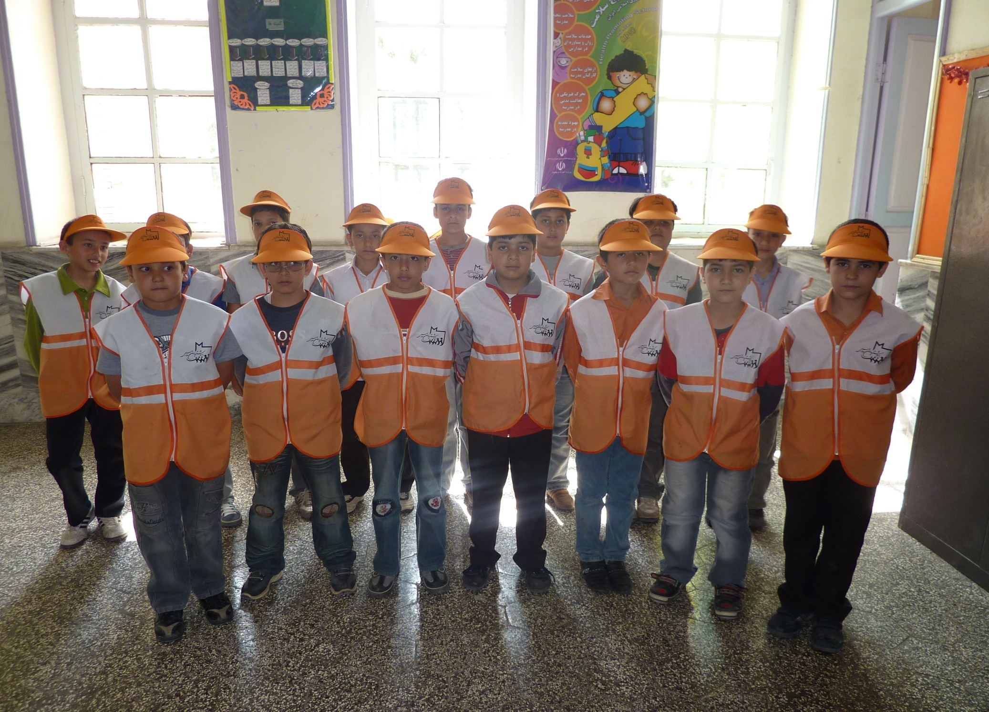

Slide 43
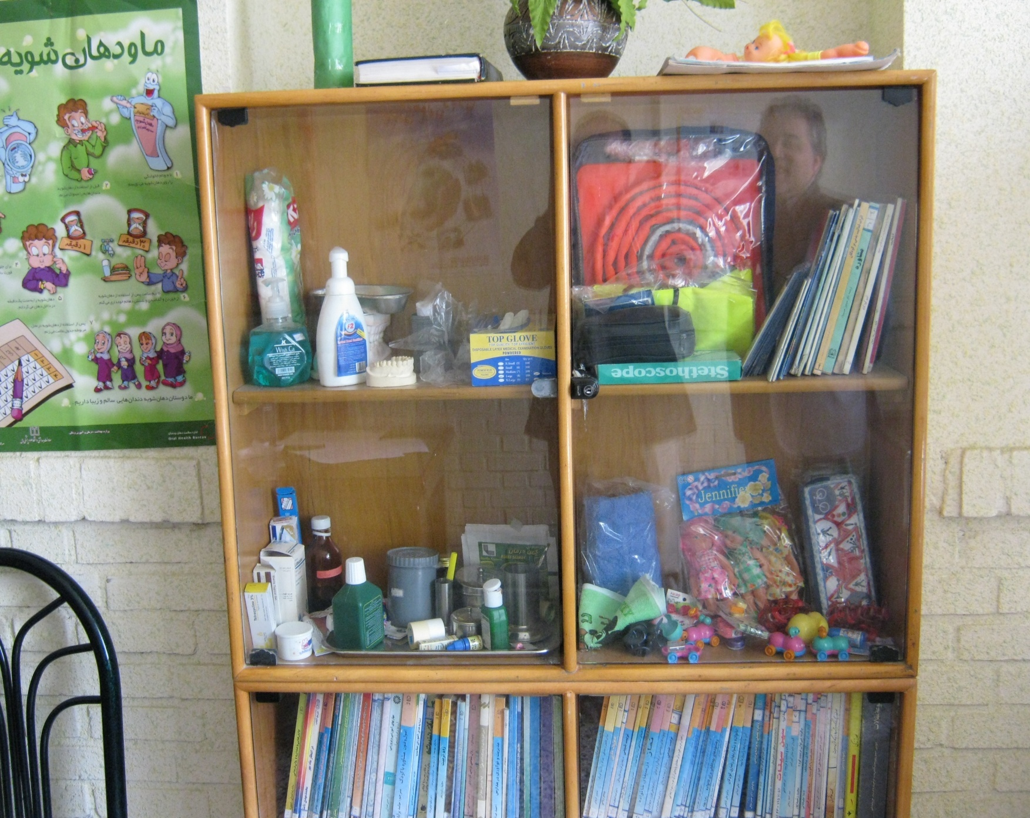

Slide 44
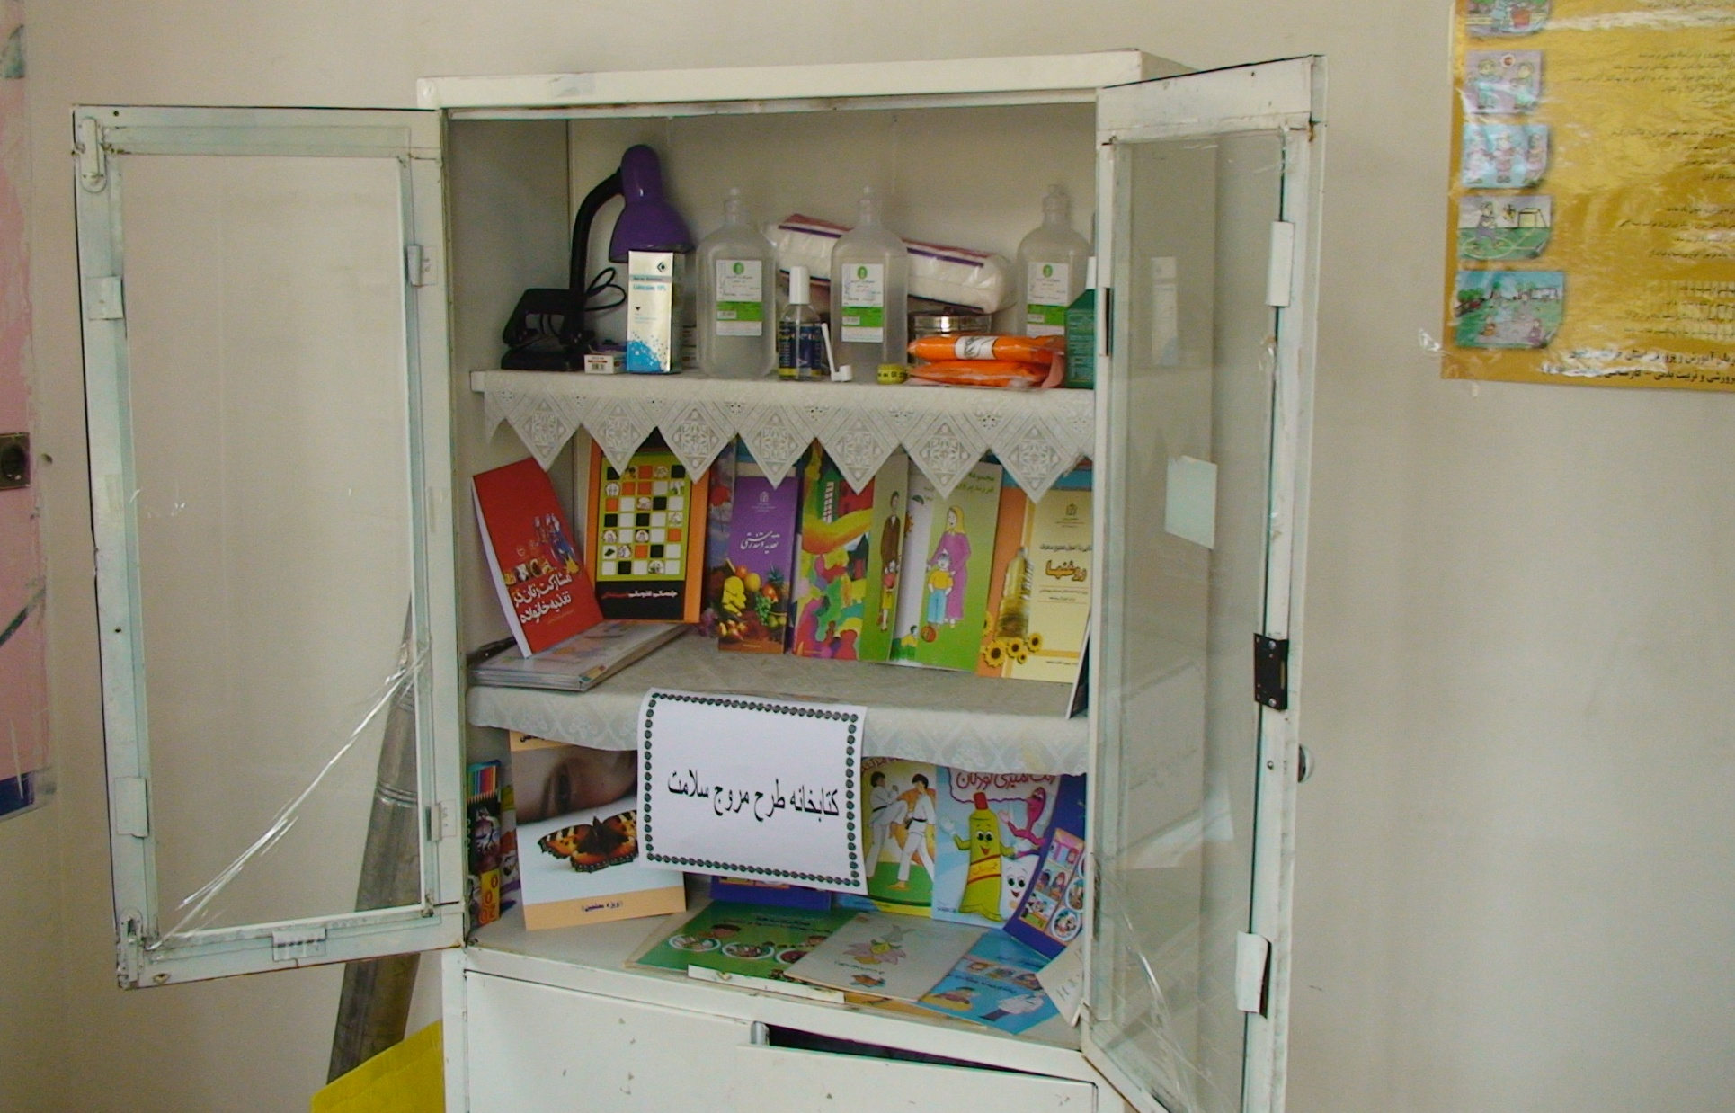
7

Slide 45
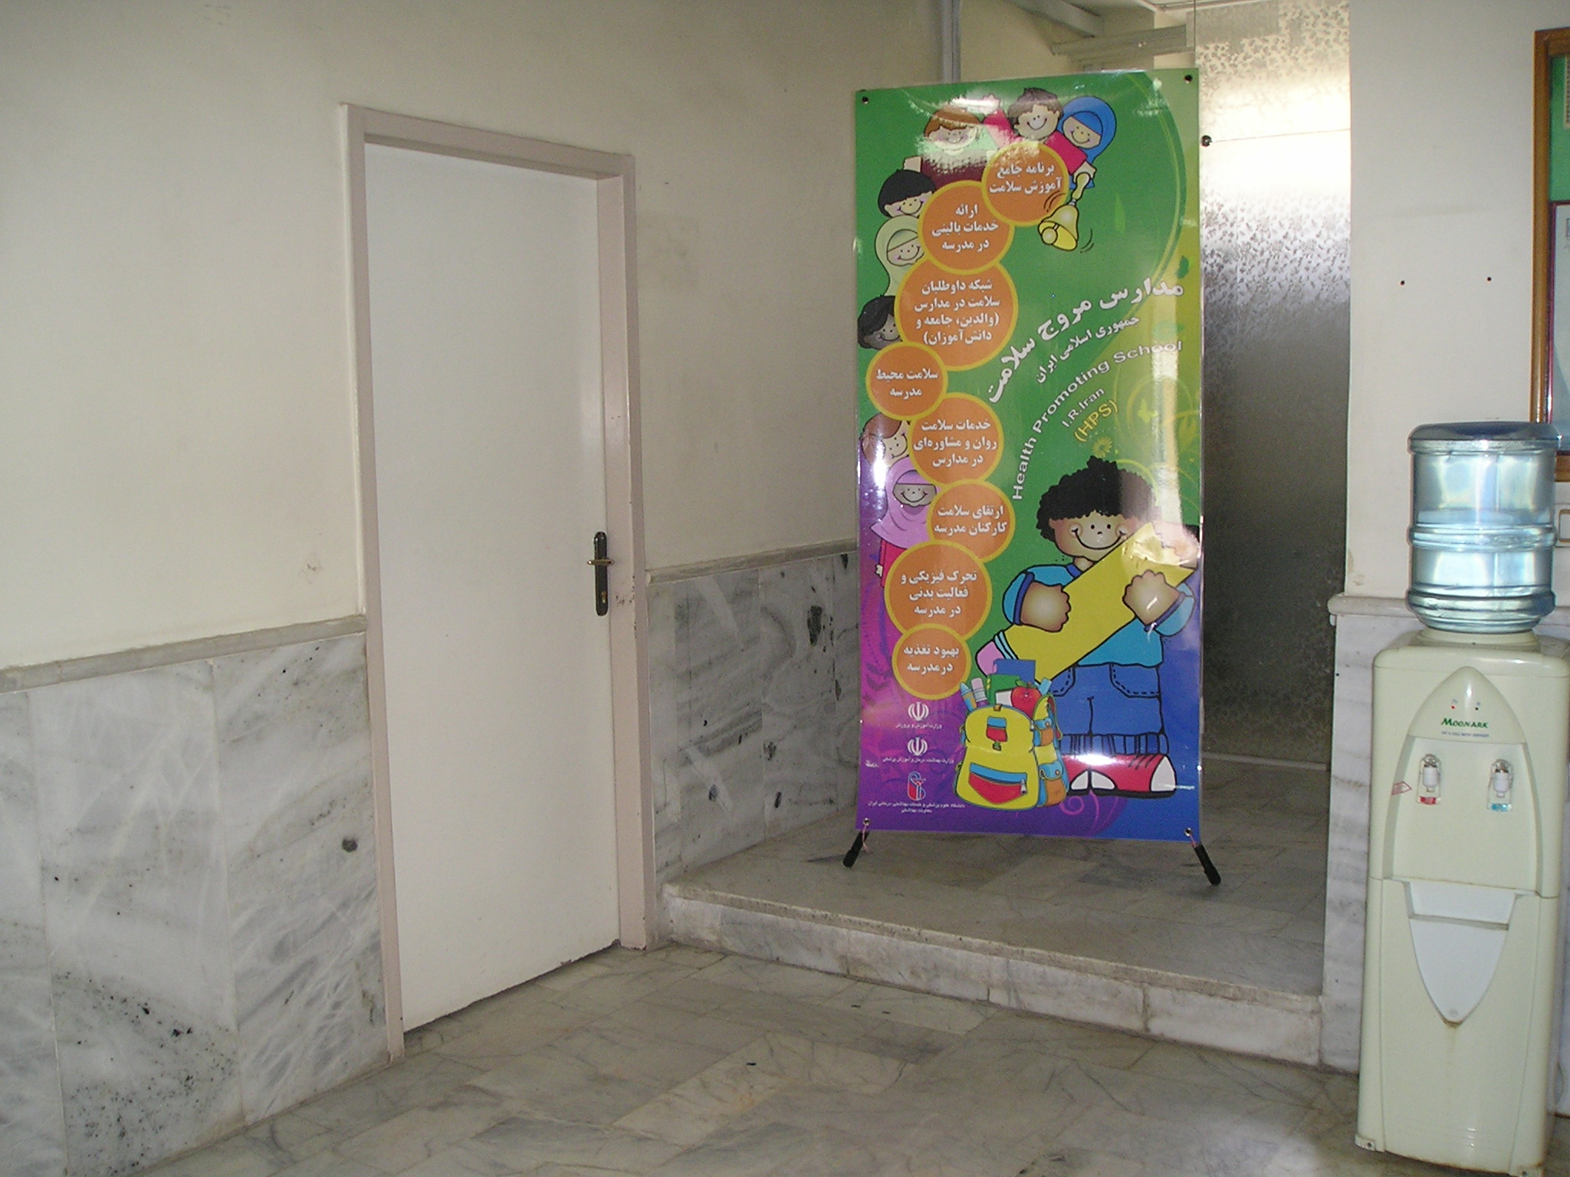

Slide 46
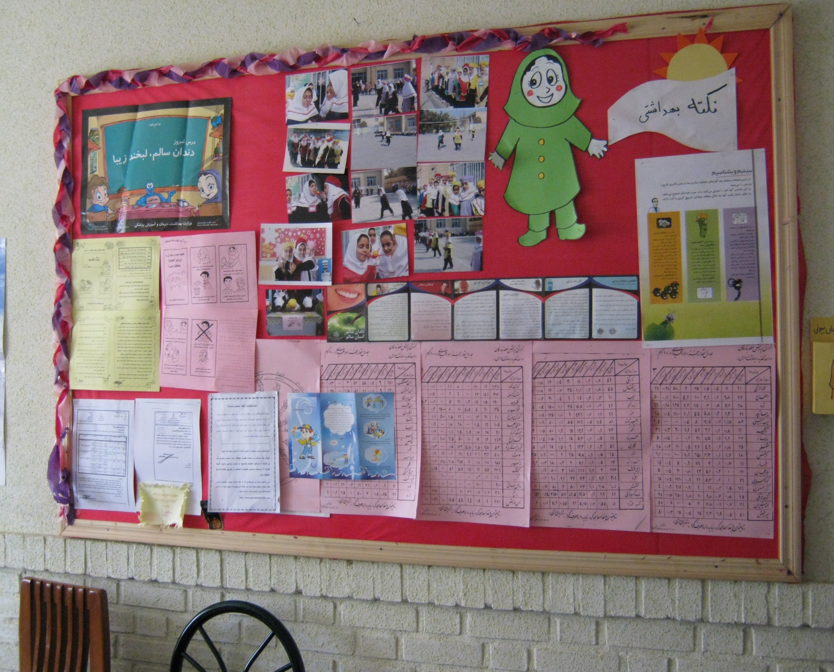

Slide 47
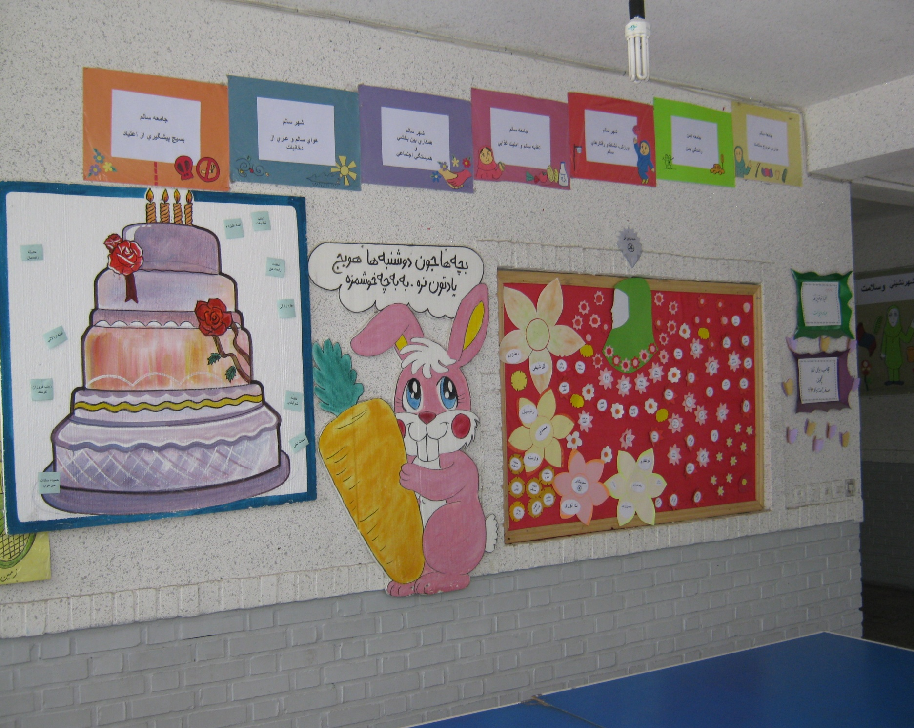

Slide 48
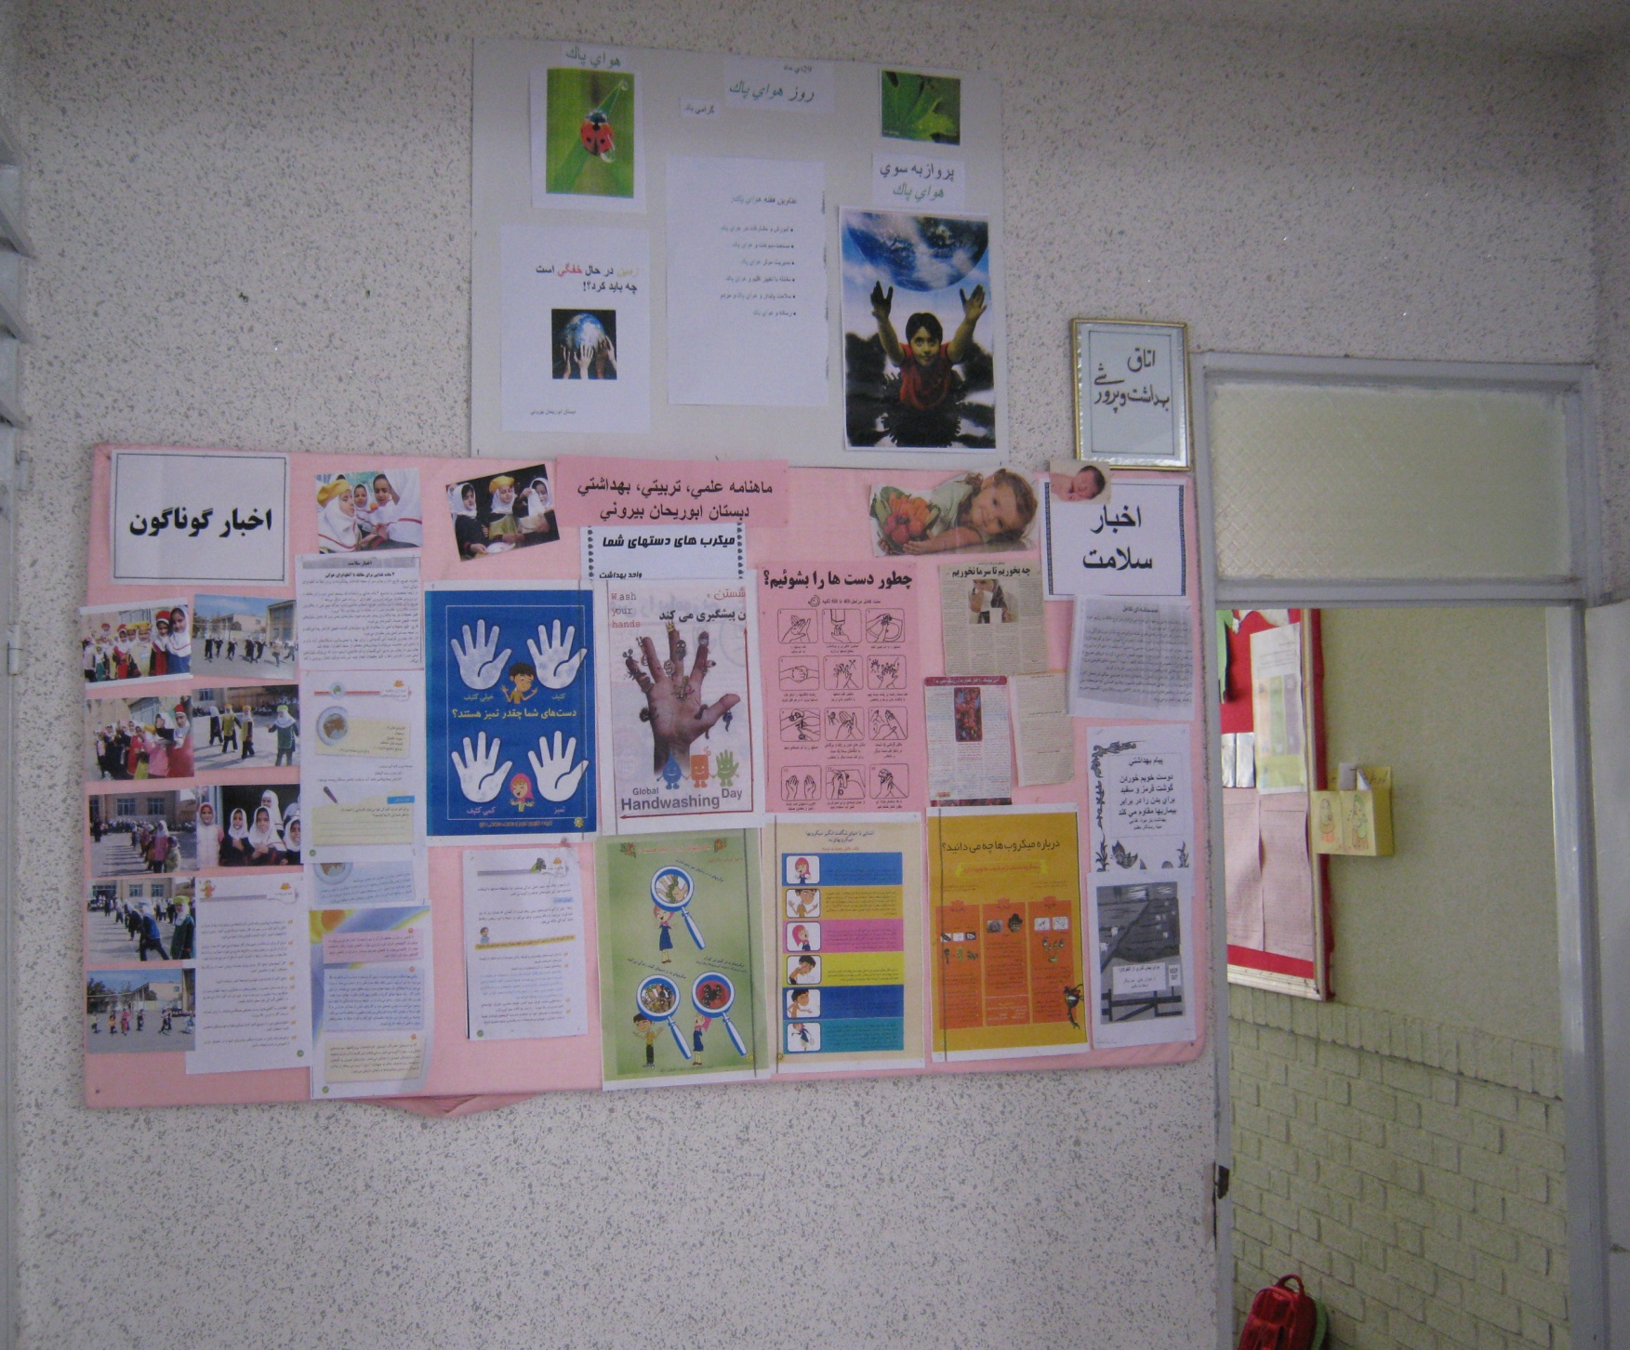

Slide 49
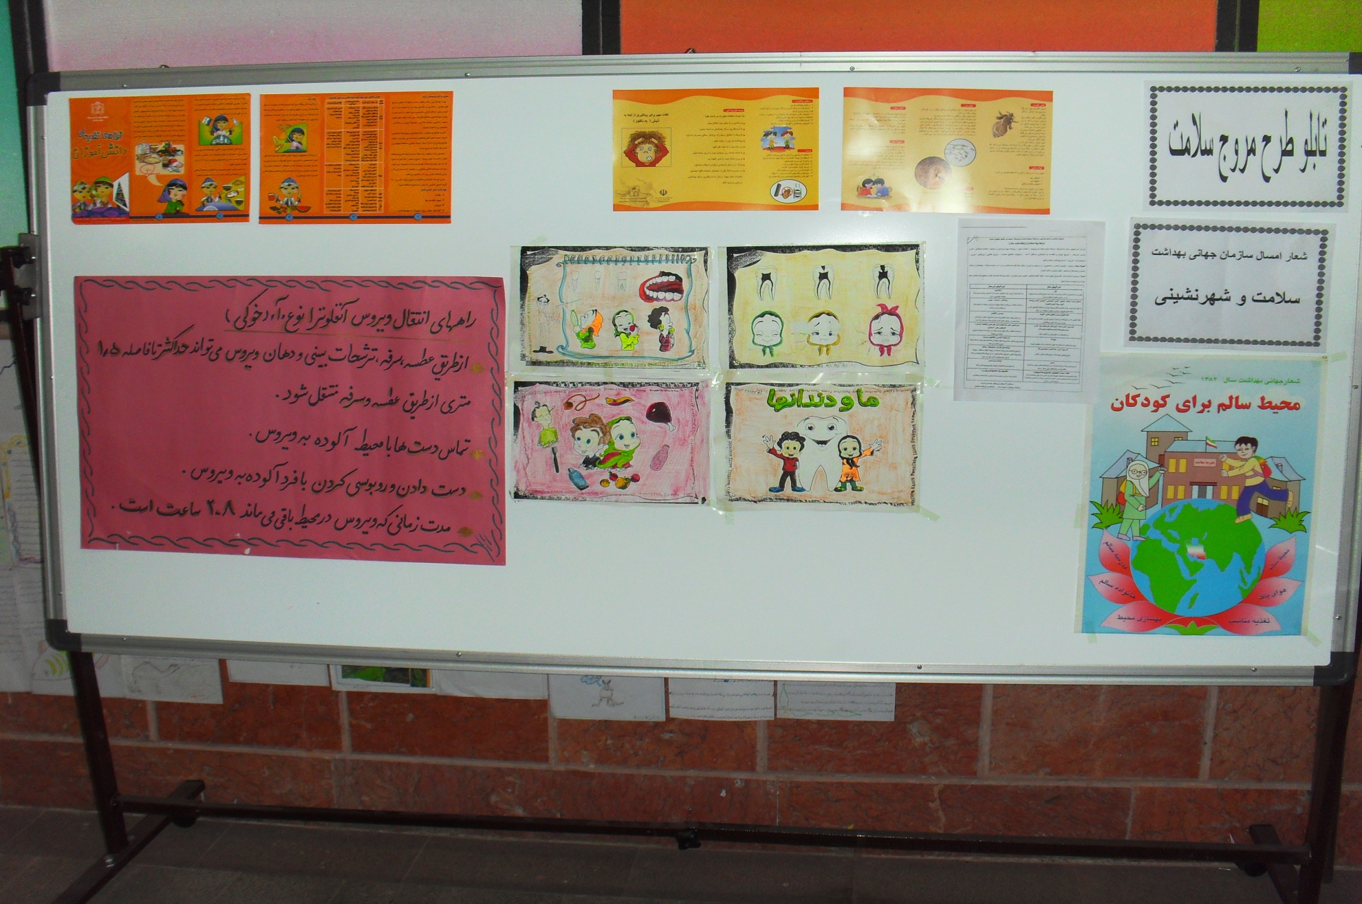

Slide 50
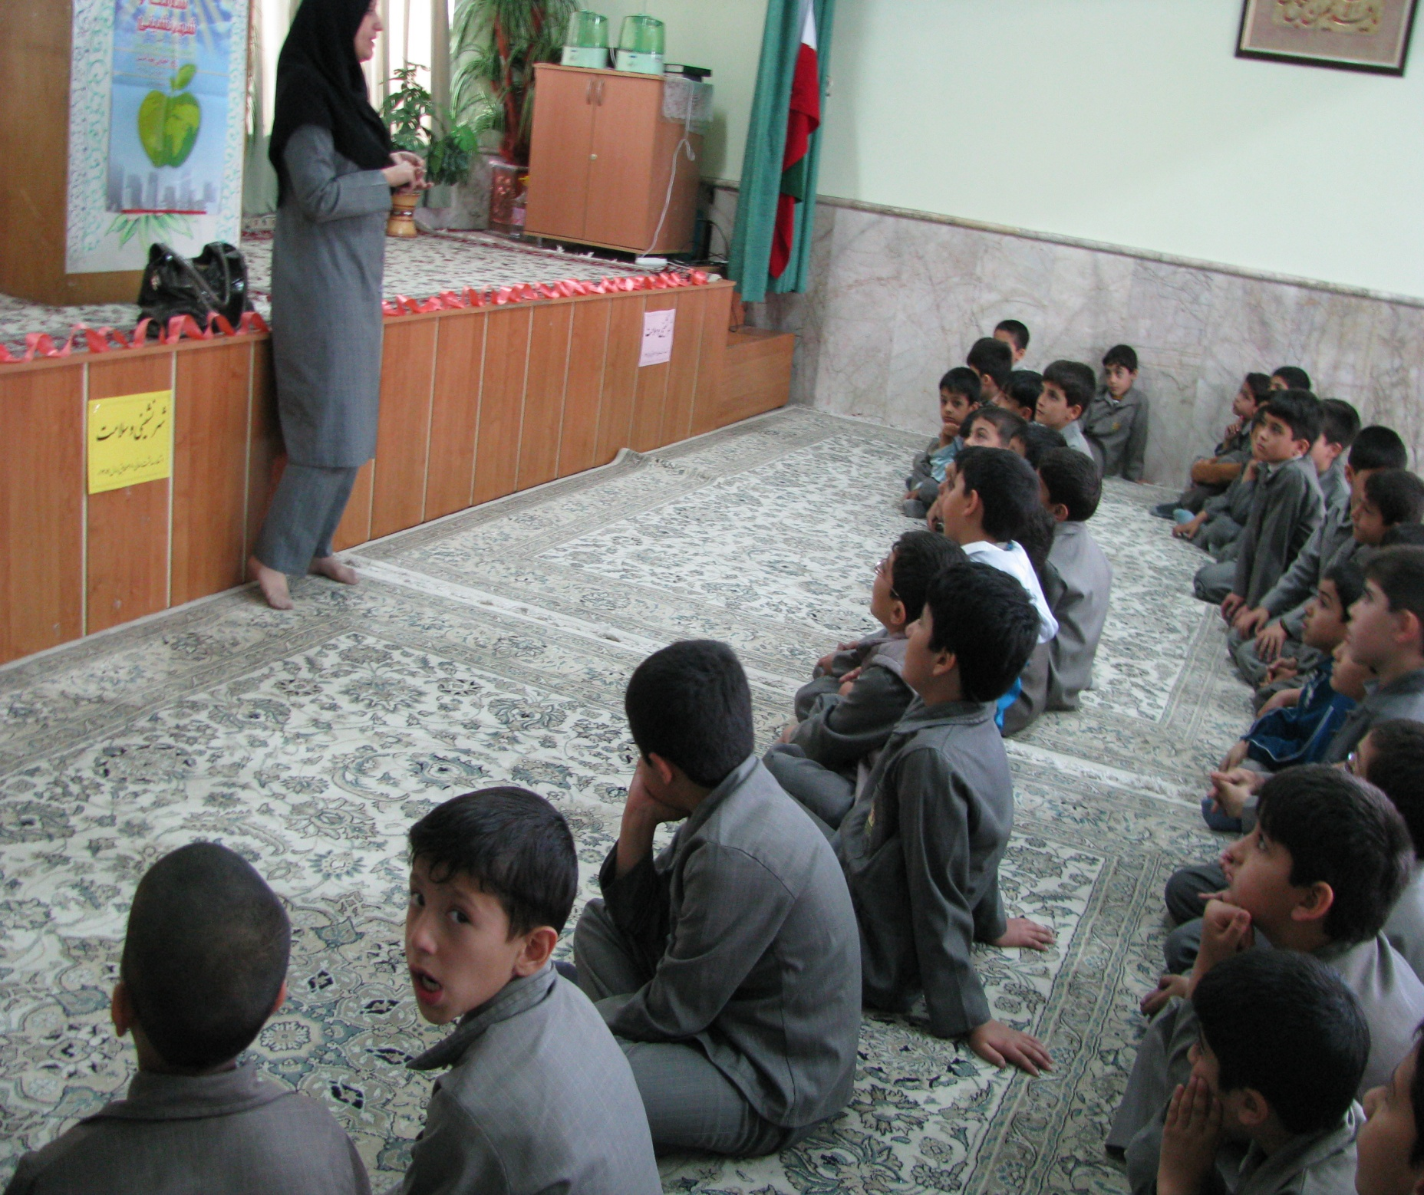

Slide 51
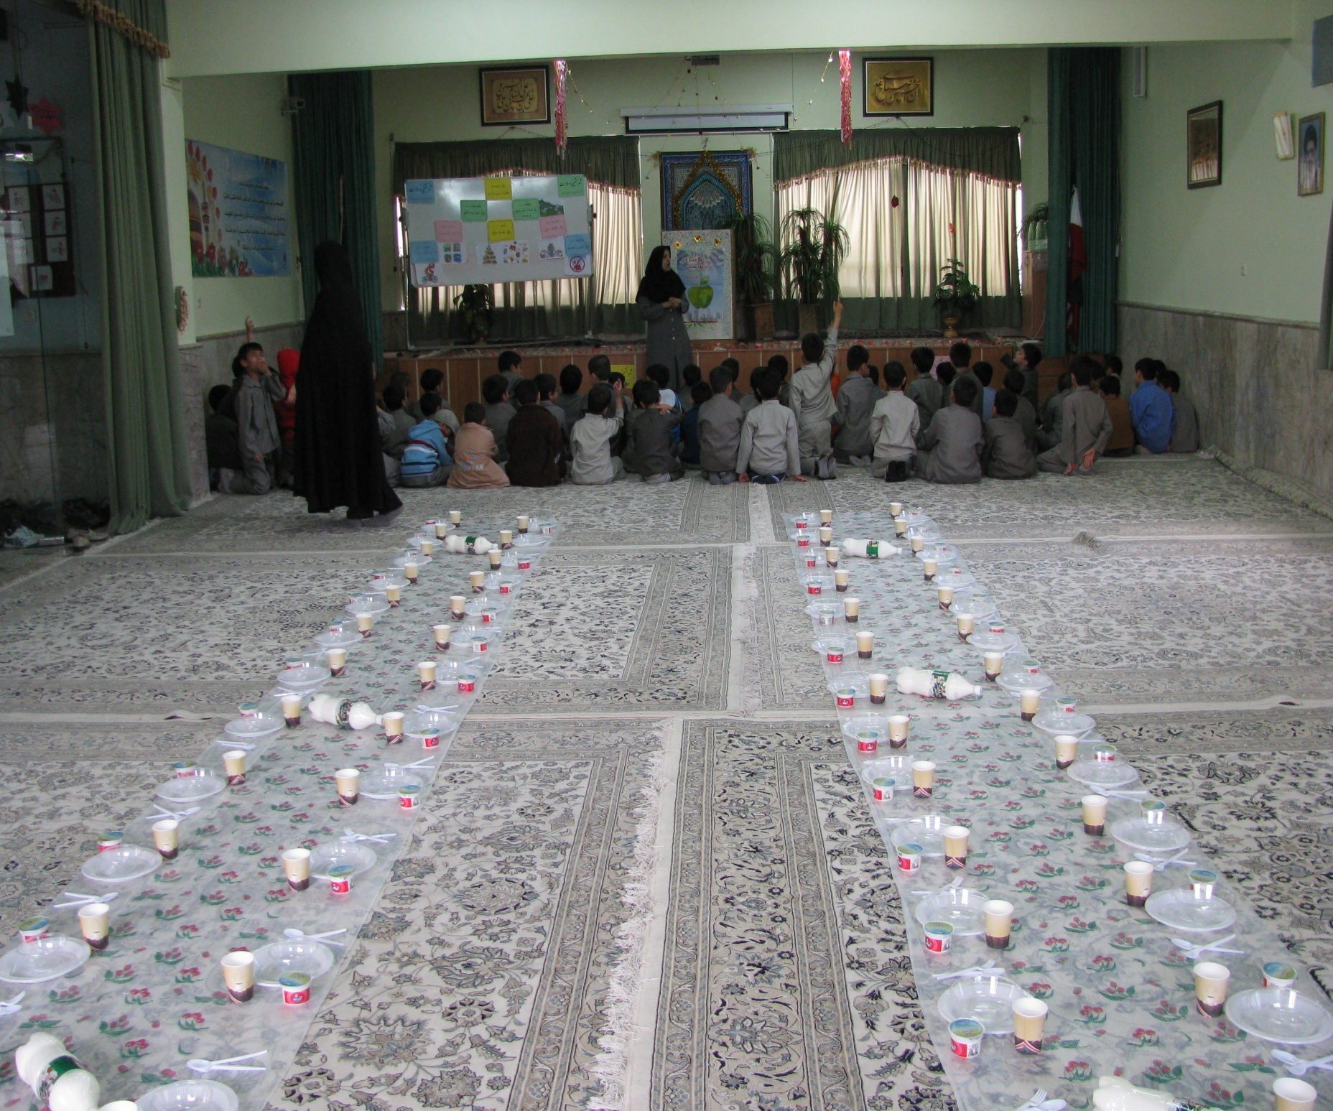

Slide 52
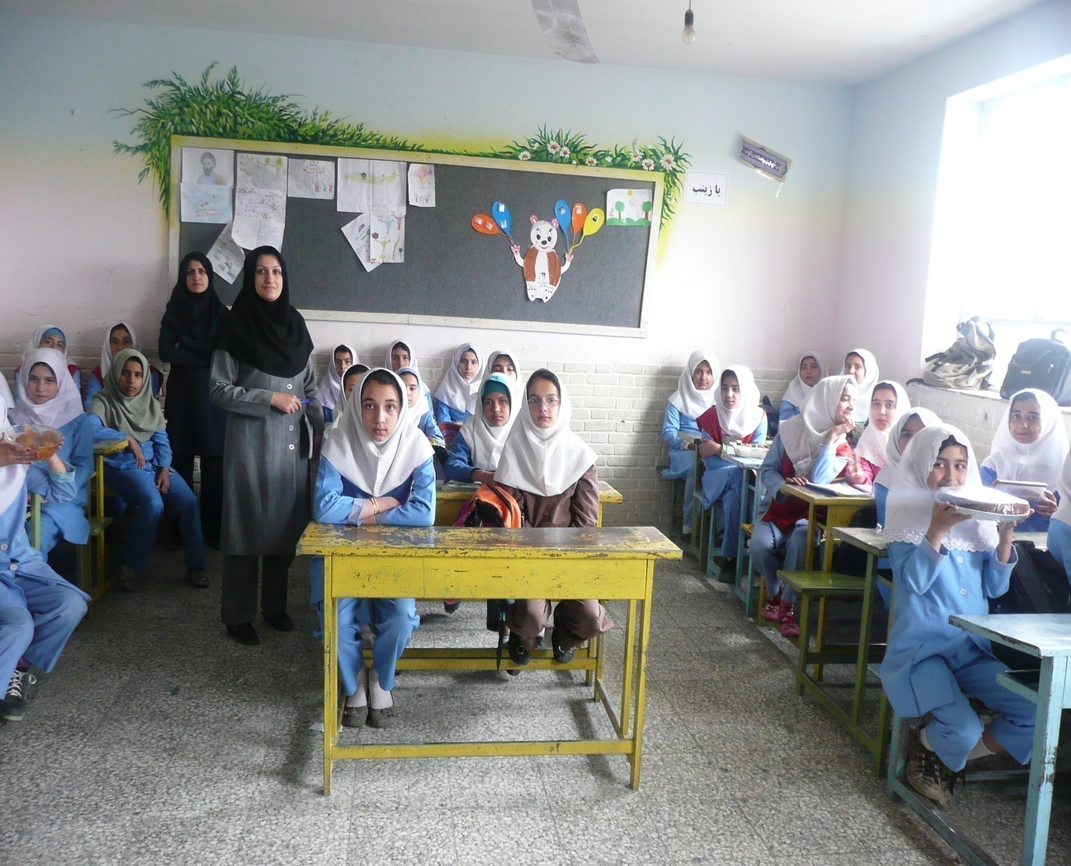

Slide 53
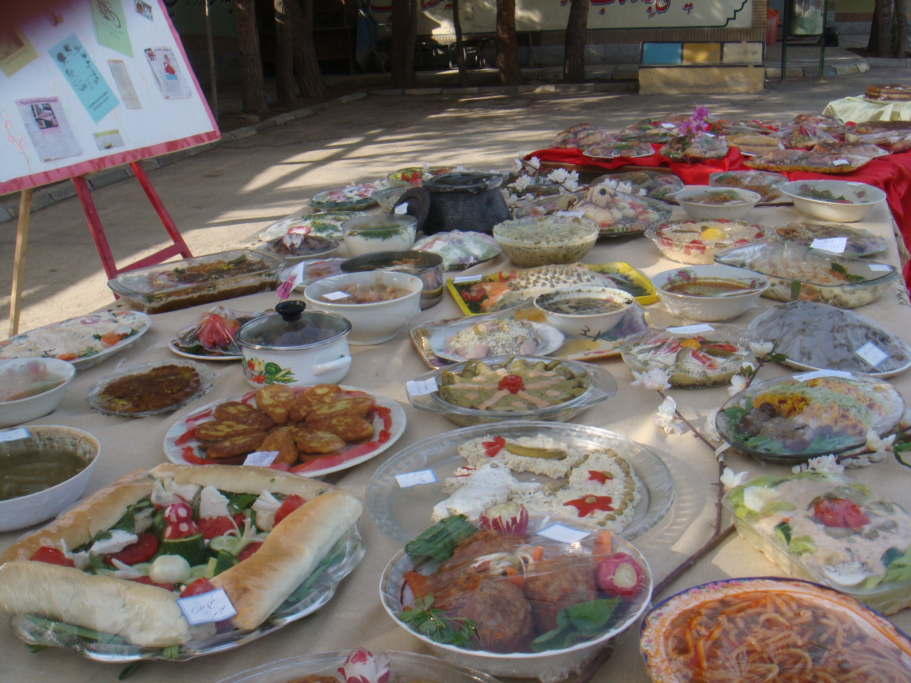

Slide 54
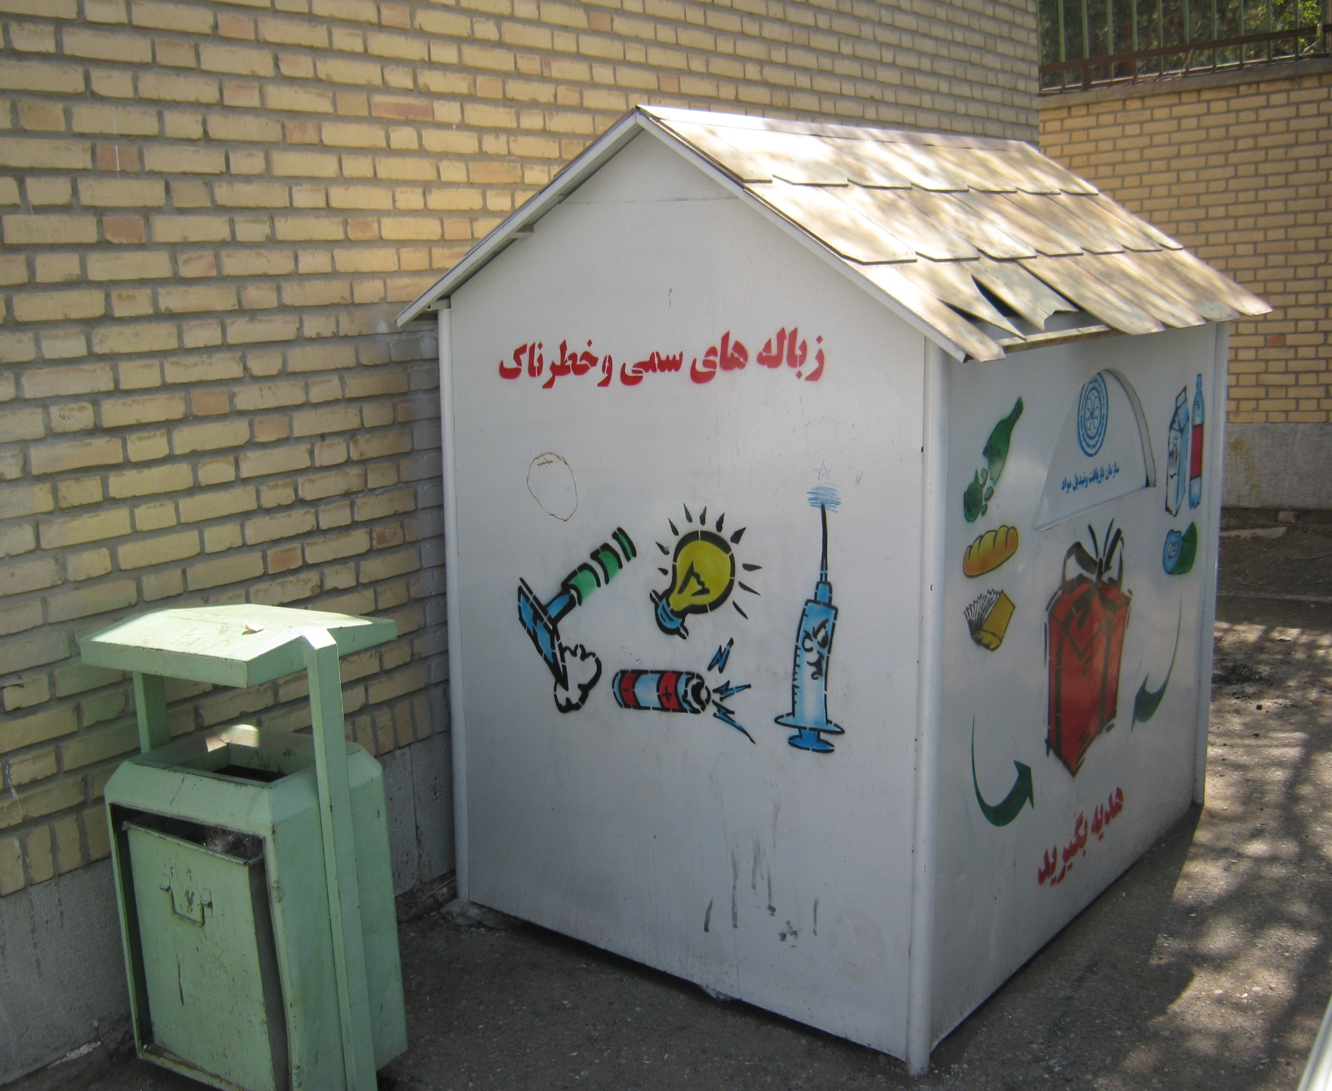

Slide 55
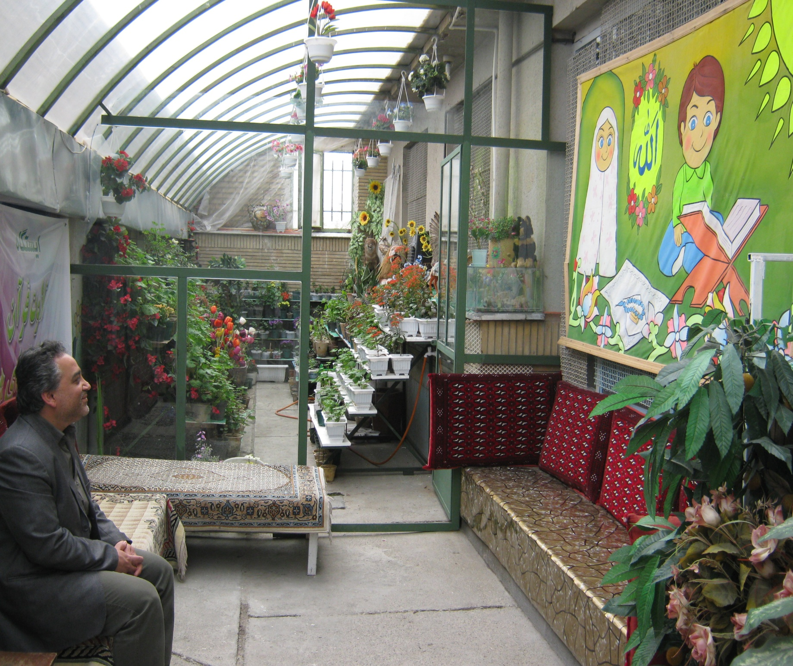

Slide 56
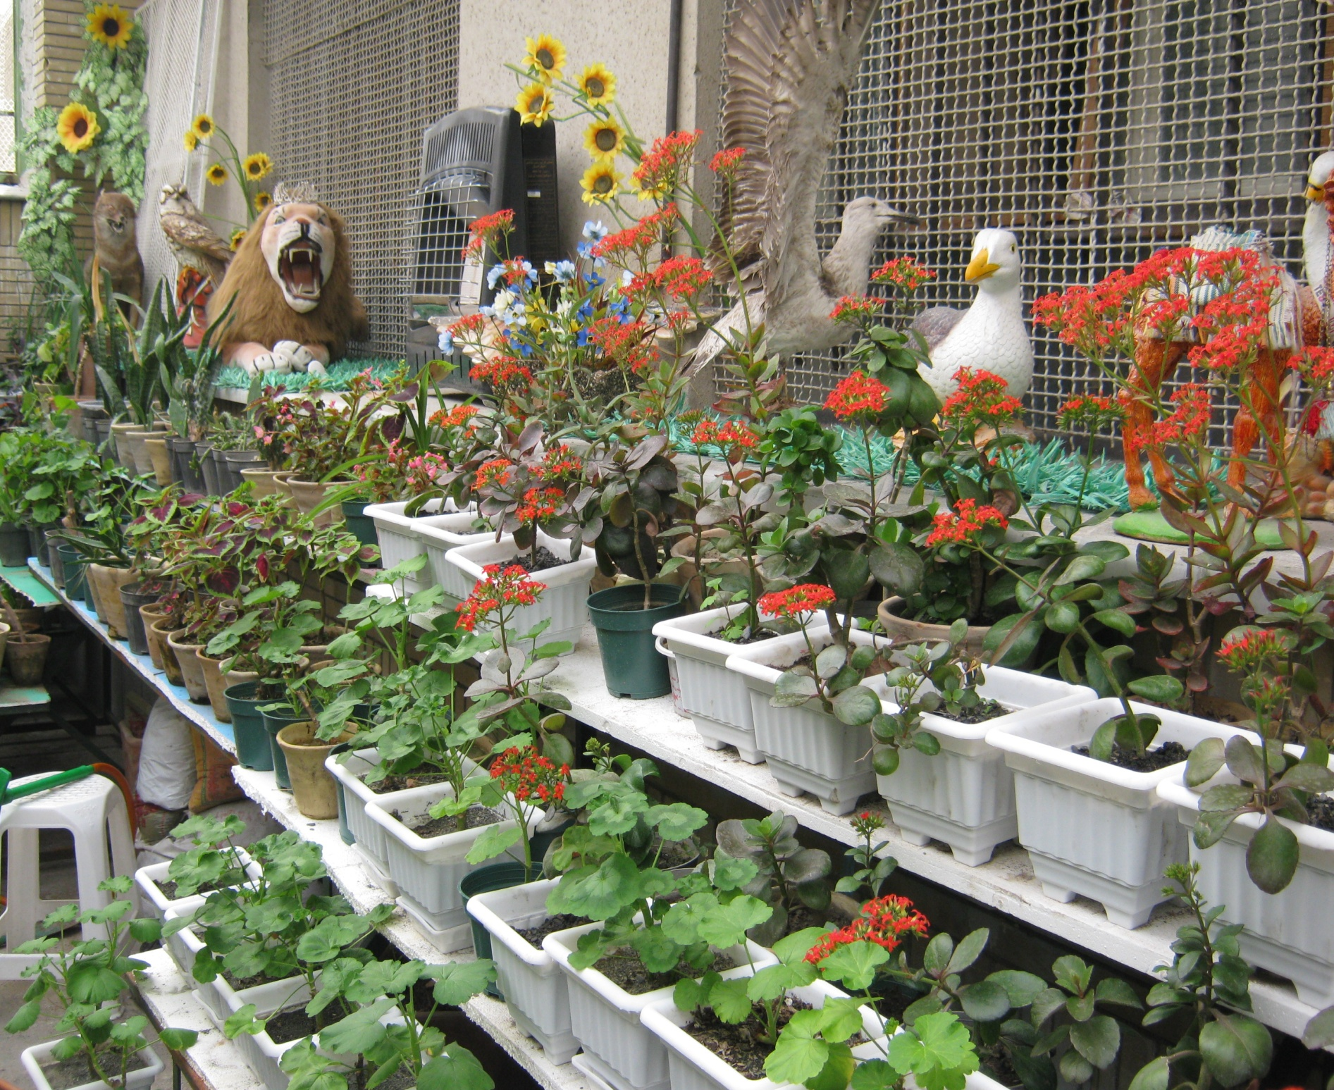

Slide 57
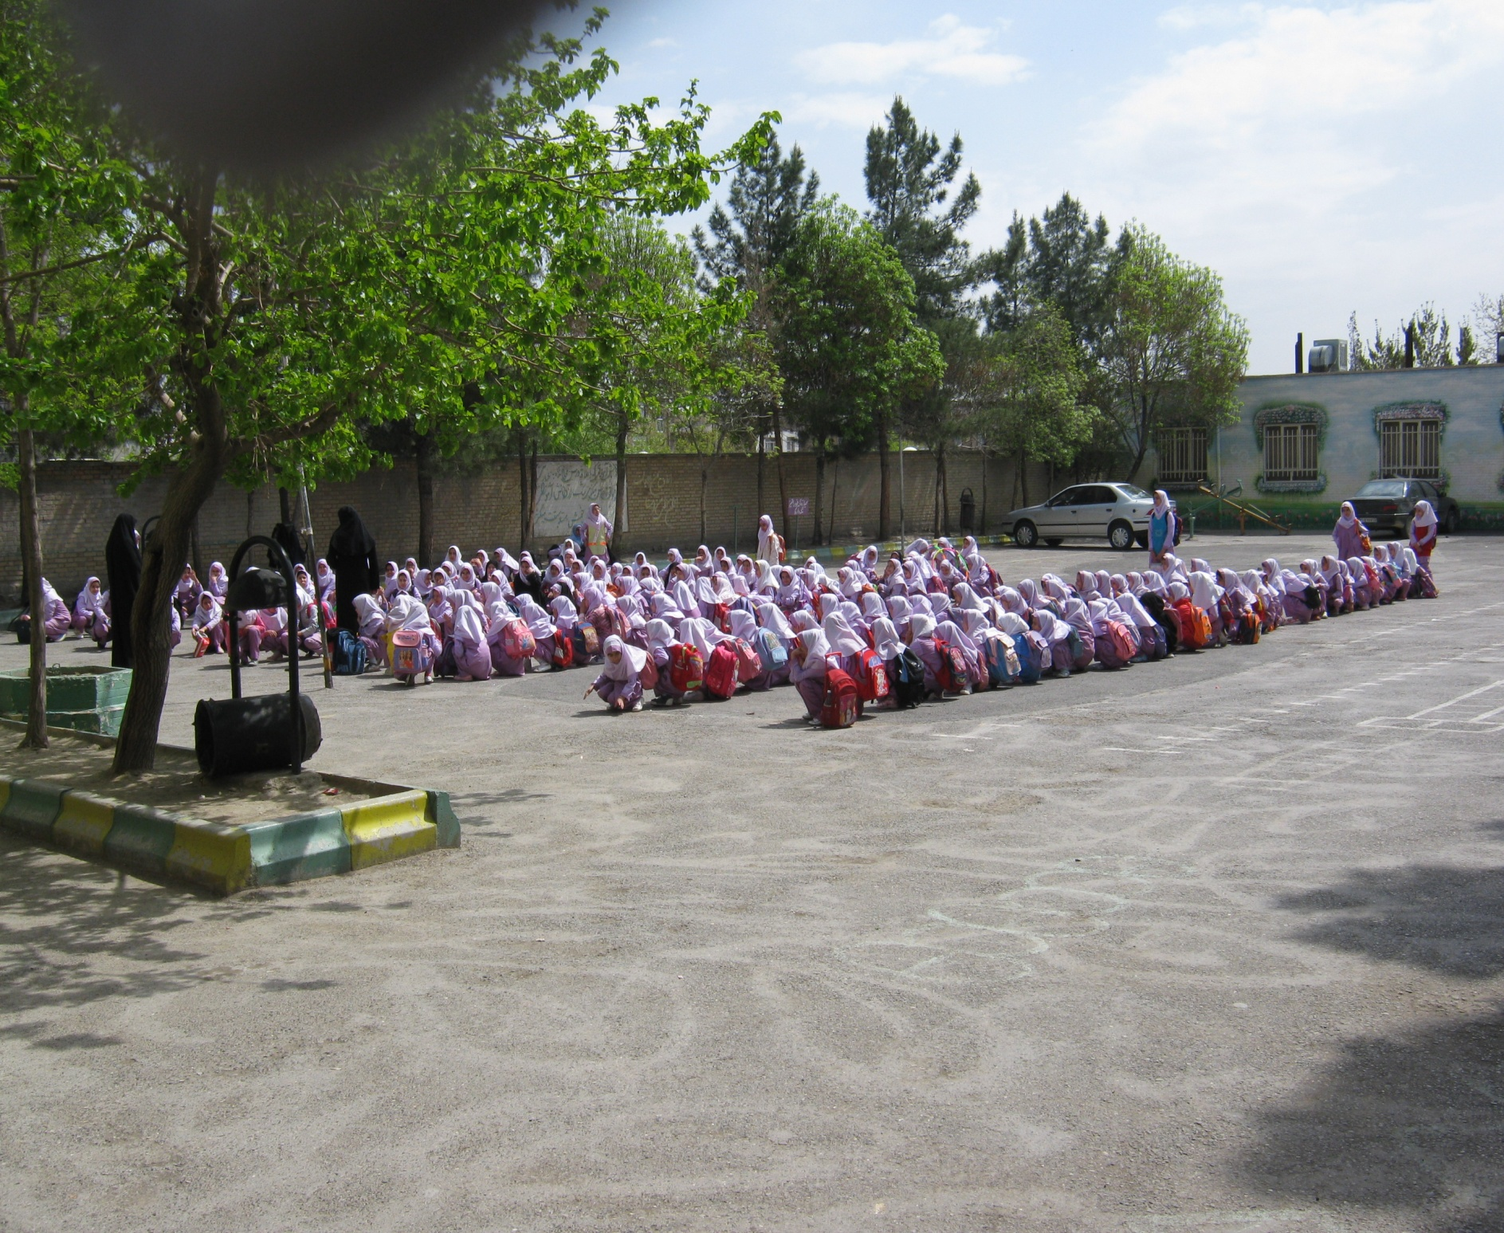

Slide 58
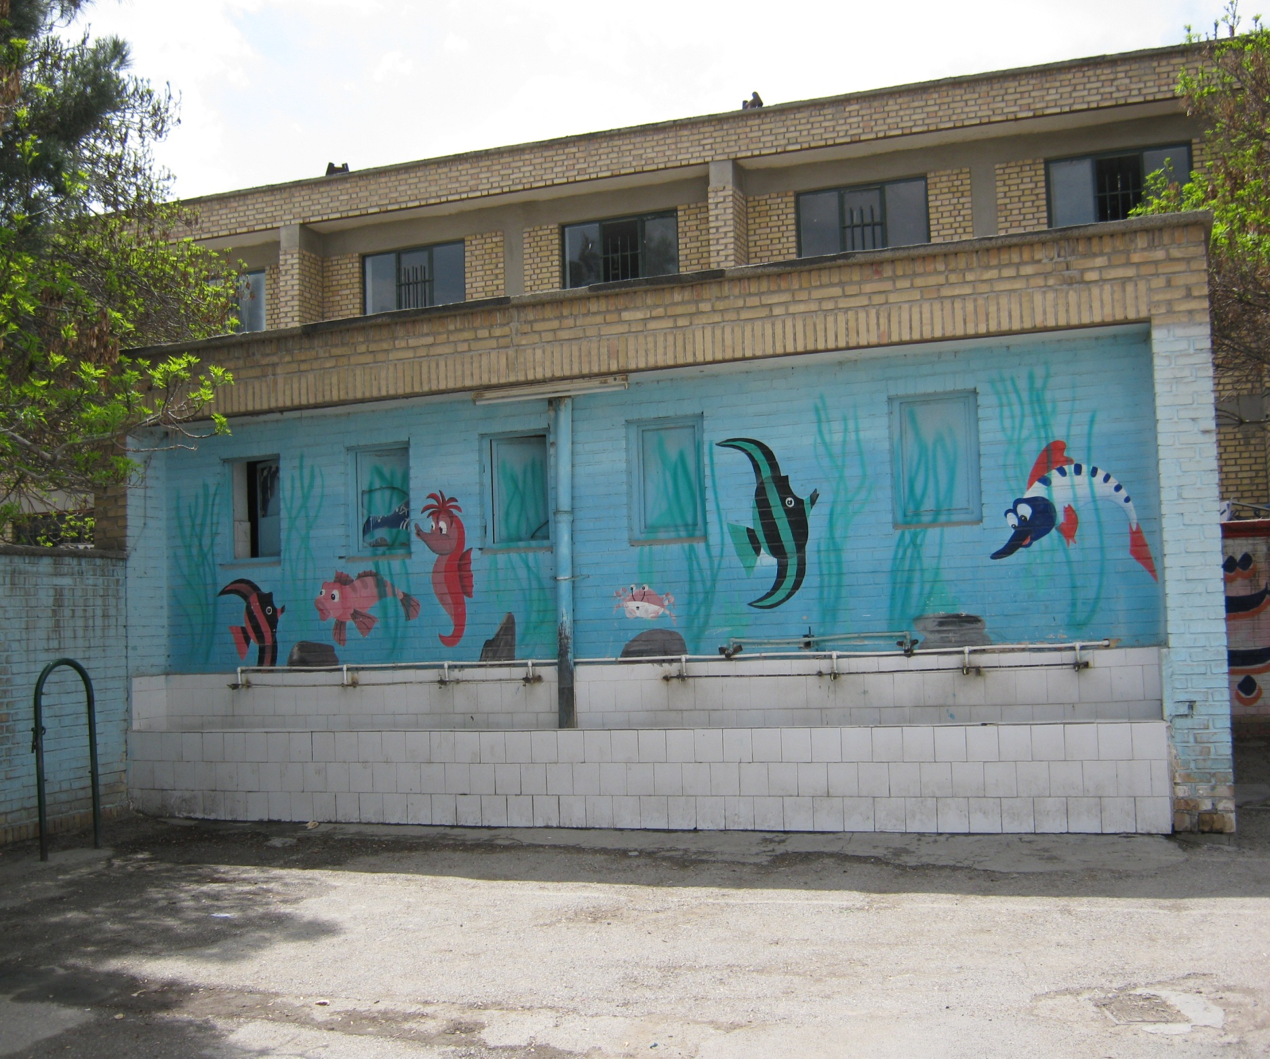

Slide 59
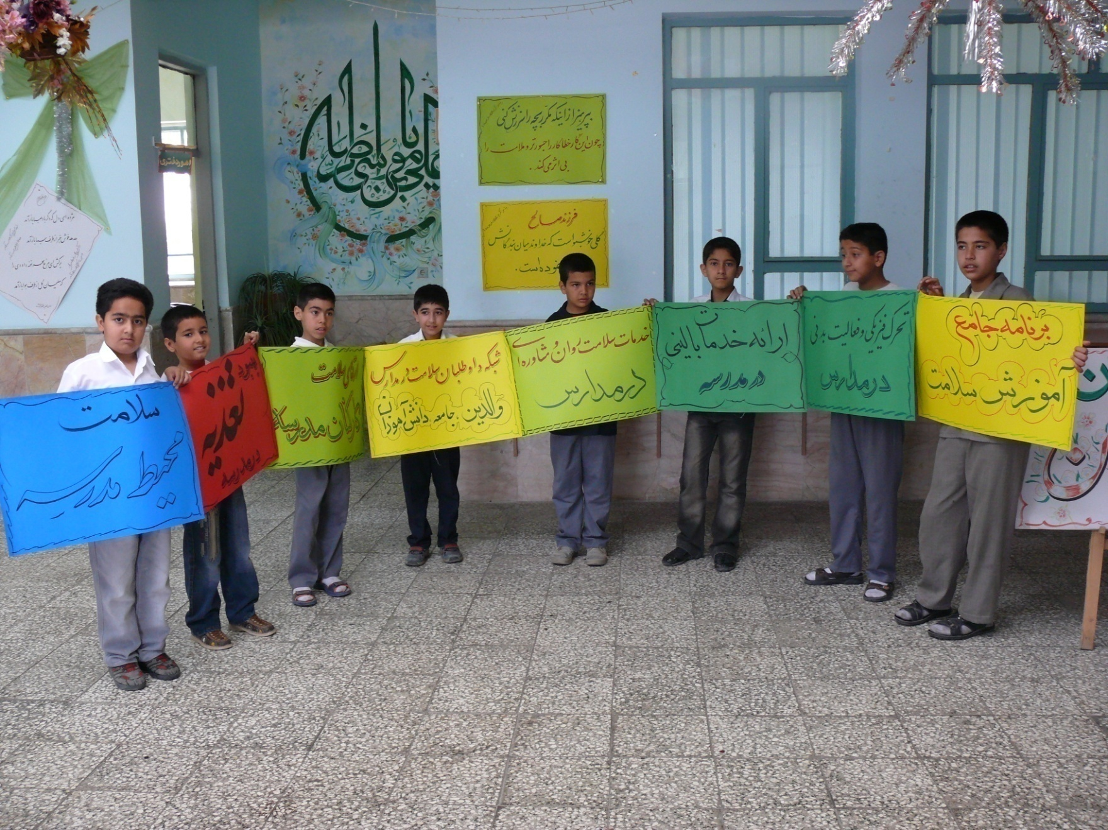

Slide 60


Slide 61
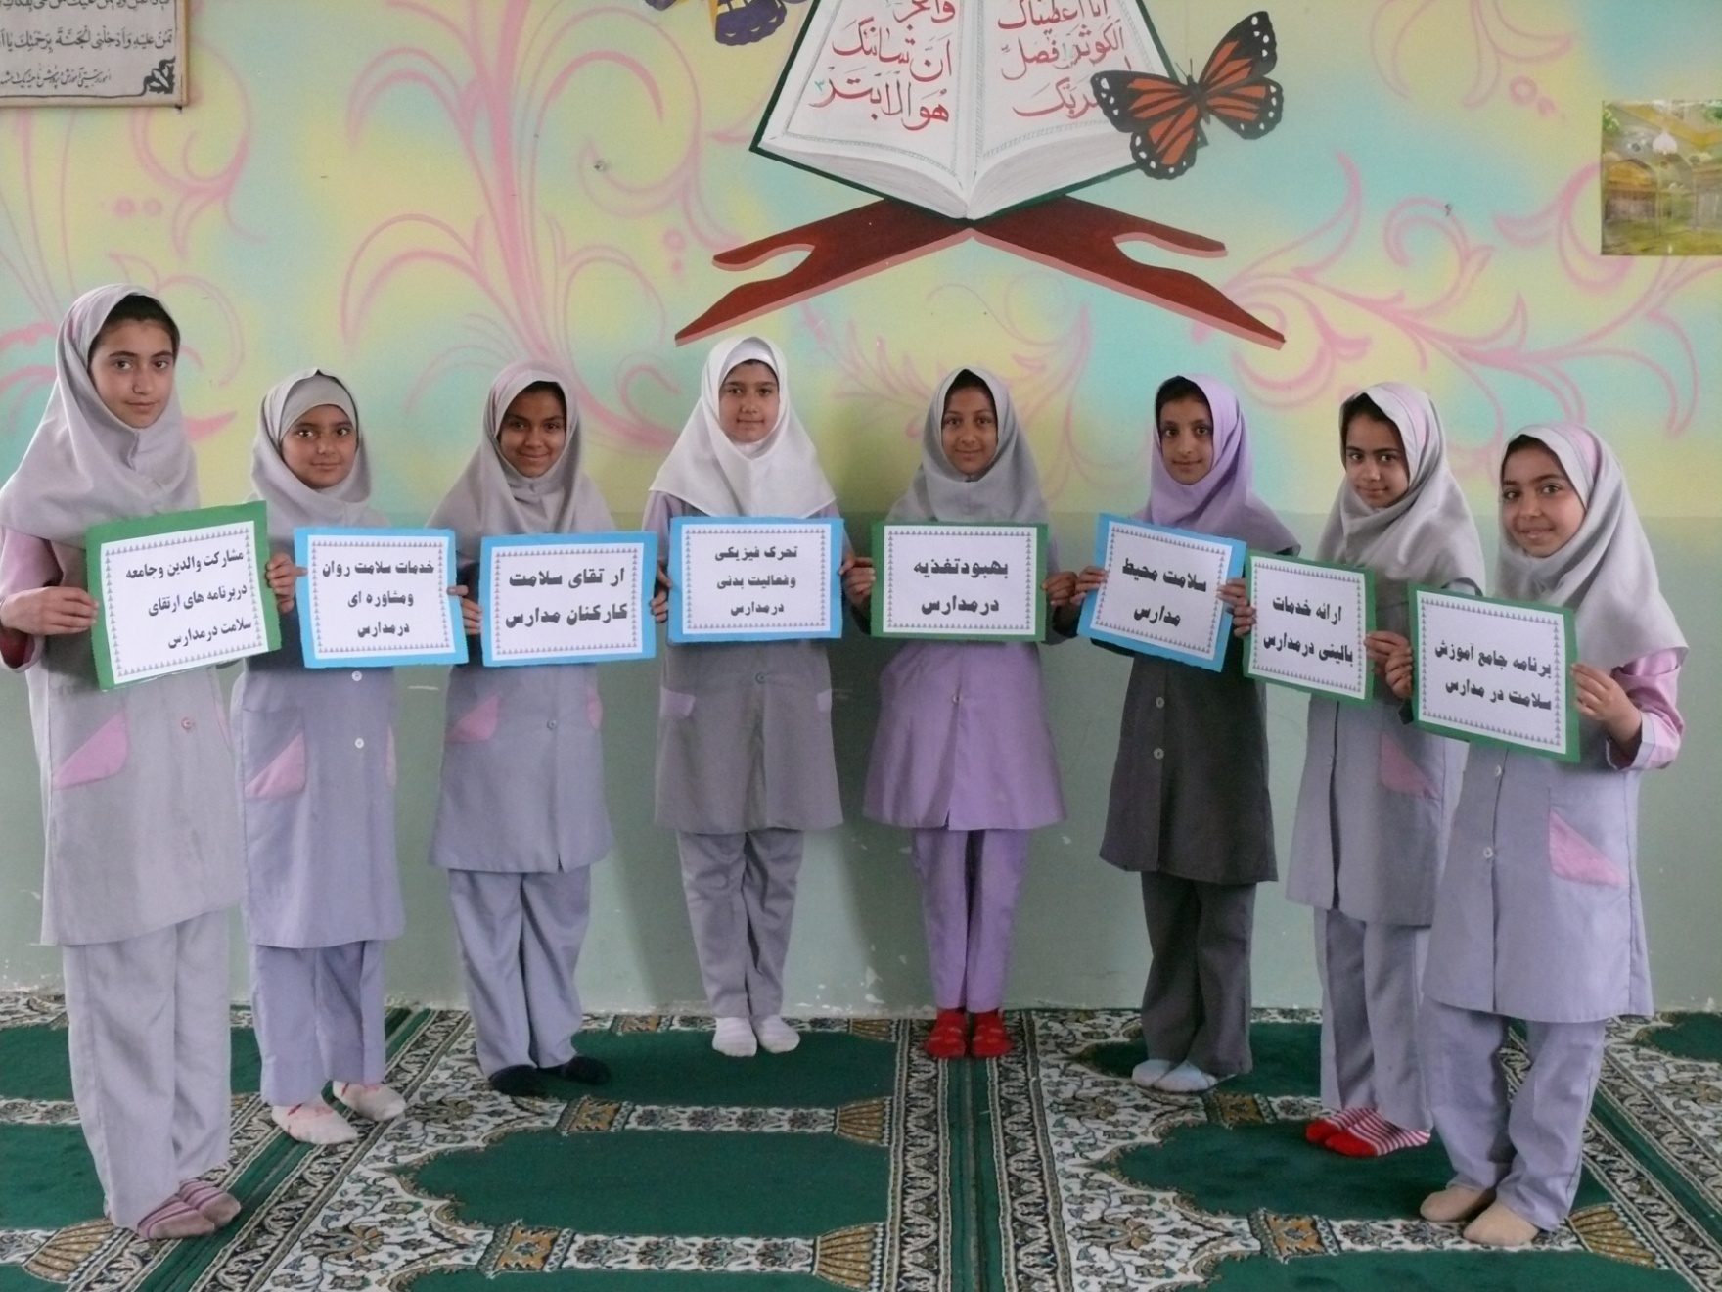

Slide 62
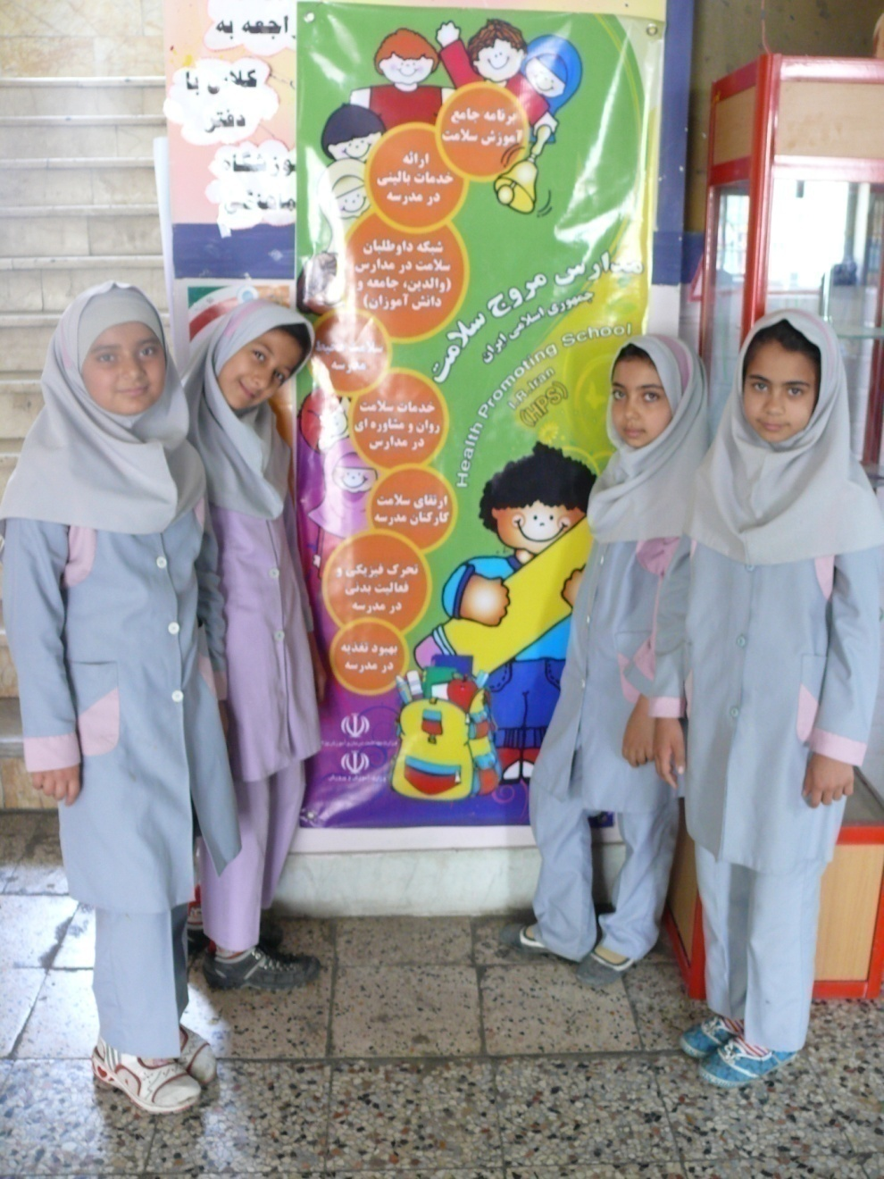

Slide 63
با آرزوی توفیق برای تمام کسانی که برای سلامت آینده سازان کشور تلاش می نمایند

Slide 64

با تشكر از توجه شما
خدا قوت

